Slide 1
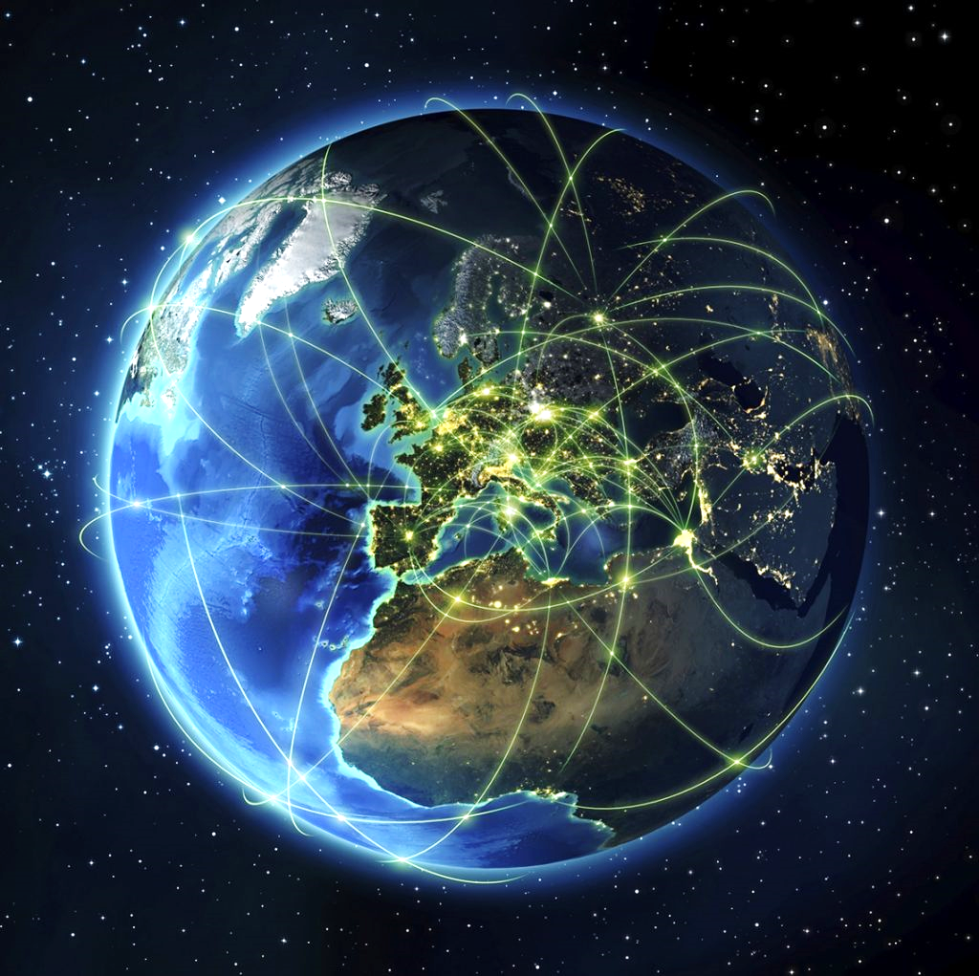
Un’ Europa pronta per l’era digitale

Slide 2
Introduzione:
La Commissione europea ha pubblicato una comunicazione diretta ad altre istituzioni dell’Unione europea (UE) riguardo al piano che essa, guidata dalla presidente Ursula von der Leyden, vorrebbe perseguire in ambito digitale nei prossimi cinque anni: Il documento «Shaping Europe's digital future».
La Commissione europea rende subito chiaro che l’obiettivo è quello di sviluppare un approccio alla tecnologia fondato sui valori europei, che metta la persona al centro. Significa riconsiderare il progresso e lo sviluppo tecnologico alla luce di quelli che sono i principi diventati cardine negli ordinamenti europei. Ma anche garantire un adeguato sistema di sicurezza cibernetica che mostra problemi tangibili e concreti per le nostre economie, la nostra privacy e la nostra democrazia.

Slide 3

La rete 5G
Che cos’è il 5G?
Con il termine 5G si indicano tecnologie e standard di nuova generazione per la comunicazione mobile. Questa “quinta generazione”, che segue le precedenti 2G, 3G e 4G, è quindi la tecnologia di connessione che utilizzeranno i nostri smartphone, ma anche e tanti altri oggetti connessi. Una delle caratteristiche principali di questa rete è, infatti, proprio quella di permettere molte più connessioni in contemporanea, con alta velocità e tempi di risposta molto rapidi.
Non si tratta di un’evoluzione dell’attuale rete 4G, ma di un modo diverso di gestire le comunicazioni e la copertura, con frequenze, antenne e tecniche di trasmissione dei dati differenti rispetto al passato.

Slide 4

La diffusione della quinta generazione:
Stando ai dati rilevati da Ookla, in Europa il primo paese che ha garantito una piena copertura e attivazione di questa nuova rete è la Svizzera, posizionandosi quindi al primo posto.
Subito sotto pero troviamo, inaspettatamente l’Italia per quanto concerne la diffusione della rete di nuova generazione, seppur ancora in fase sperimentale, grazie soprattutto ai suoi principali poli: Bari, Matera, Milano, Torino.
Sebbene l'Italia si posizioni direttamente alle spalle
della Svizzera, pare che il Regno Unito riuscirà
a precederla in termini di attivazione della rete.
L’italia però riuscirà comunque a procedere ad una sua attivazione entro l’estate del 2020.

Slide 5
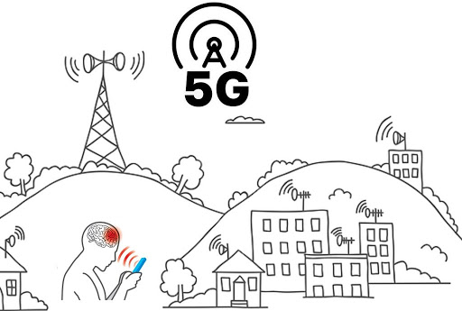
La salute e il 5G:
Con l’avvento di questa nuova rete,
sono sorte anche numerose preoccupazioni
riguardo l’impatto che avrà l’elettrosmog
sulla nostra salute, portando anche alla diffusione di numerose fake news scatenando il panico.
Gli studiosi hanno affermato che al momento non ci sono dati che permettono di escludere o confermare che questa nuova tecnologia abbia effetti dannosi per la salute o meno; serviranno anni di studi dalla sua diffusione per avere risposte chiare.
Ciò che ora sappiamo però ci rassicura, in quanto è certo che il 5G viaggerà sì su frequenze più elevate rispetto a 2G, 3G e 4G; ma la rete di antenne utilizzerà segnali dotati di potenza inferiore. Inoltre la capacità di penetrazioni nei tessuti umani resta comunque molto limitata e bassa.

Slide 6

Che cos’è l’intelligenza artificiale?
l’Intelligenza Artificiale è un ramo dell’informatica che permette la programmazione e progettazione di sistemi sia hardware che software che permettono di dotare le macchine di determinate caratteristiche che vengono considerate tipicamente umane

Slide 7
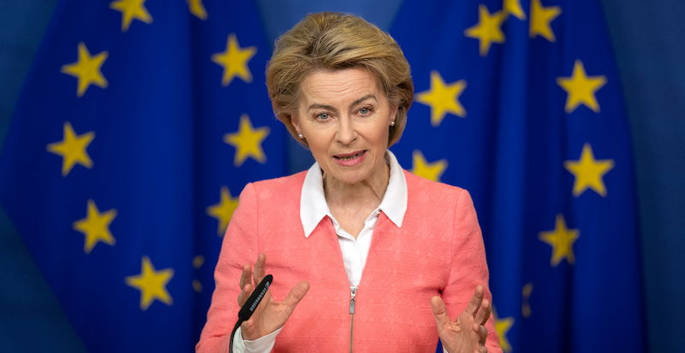
Ursula von der Leyen: «Sono un'ottimista della tecnologia. Credo nella tecnologia come in una forza per il bene. L'Unione Europea deve essere capace di fare le sue scelte, basate sui propri valori, rispettando le proprie regole. Questo è quello che chiamo un'Europa tecnologicamente sovrana»
L'UE vuole essere il primo posto al mondo a regolare questo settore per garantire il rispetto di etica, trasparenza, sicurezza e responsabilità.

Slide 8
Le linee guida dell' UE delineano due elementi per la creazione di un’intelligenza artificiale affidabile:
Deve assicurare uno “scopo etico”, garantito mediante il rispetto dei diritti fondamentali;
Deve essere tecnicamente solida e affidabile.

Slide 9
I 5 principi alla base dell’AI:
Beneficenza, i sistemi di intelligenza artificiale dovrebbero essere progettati e sviluppati per migliorare il benessere individuale e collettivo;
Non-maleficenza, i sistemi non dovrebbero danneggiare gli esseri umani;
Autonomia, la libertà e l’autodeterminazione degli esseri umani non potrà mai essere subordinata al controllo dei sistemi di intelligenza artificiale;
Giustizia, i sistemi di AI devono essere improntati a un sistema di equità, garantendo che individui e gruppi di minoranza mantengano la libertà da pregiudizi, stigmatizzazione e discriminazione e garantendo idonei risarcimenti in caso di danni;
Trasparenza, costituisce la chiave per costruire e mantenere la fiducia dei cittadini negli sviluppatori di sistemi di intelligenza artificiale e nei sistemi di intelligenza artificiale stessi.

Slide 10

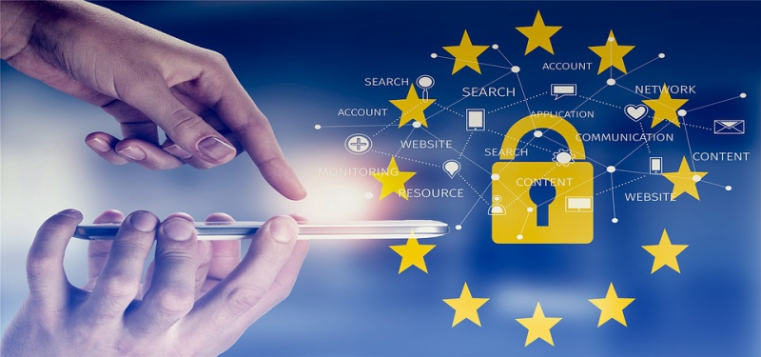
Tutela della Privacy:
La tutela della privacy rientra nei diritti fondamentali, ogni progetto basato sull’intelligenza artificiale dovrebbe rispettare la dignità umana e le libertà fondamentali, nonché i principi base di liceità, correttezza, specificazione della finalità, proporzionalità del trattamento, protezione dei dati fin dalla progettazione (privacy by design) e protezione per impostazione predefinita (privacy by default), responsabilità e dimostrazione della conformità (accountability), trasparenza, sicurezza dei dati e gestione dei rischi.

Slide 11
PROBLEMA…
La combinazione dell'intelligenza artificiale, il 5G e altre tecnologie realizzerà la possibilità di ottenere, archiviare, elaborare, fornire grandi volumi di dati di diversissima natura.
La maggior parte di questi dati si riferiranno a informazioni sensibili delle persone e potrebbero essere acquisiti anche senza la consapevolezza dei soggetti interessati.
Già nel 2018 l'UE ha emanato GDPR (Regolamento Generale sulla Protezione dei Dati), che probabilmente non sarà più conforme e sufficiente, poiché le normative possono sempre essere violate.

Slide 12
… L’UE quindi ha il merito di aver sollevato il problema della protezione dei dati personali degli utenti, ma soprattutto di averli tutelati con GDPR.
Tuttavia, per continuare e rafforzare la propria leadership nella protezione dei dati personali, l’UE deve sostenere in modo convinto, deciso e con adeguate risorse finanziarie la ricerca scientifica e tecnica della soluzione di garantire alle persone il controllo a priori diretto, responsabile e continuo dell’utilizzo dei propri dati.

Slide 13
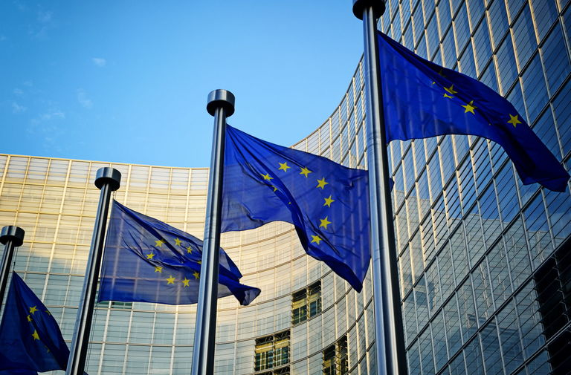
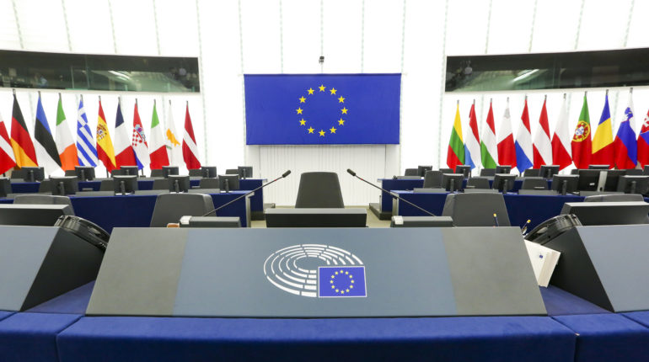
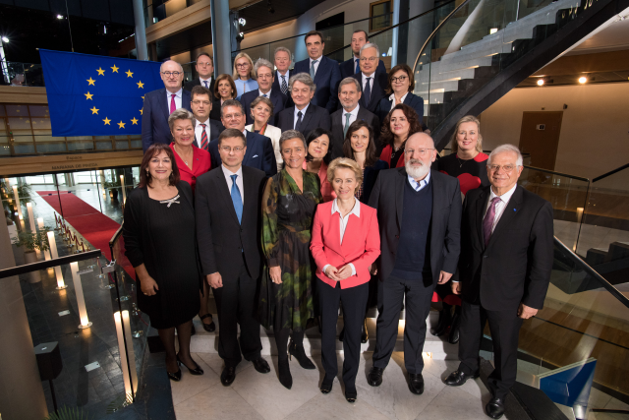
Una commissione digitale:
La Commissione europea si impegna a diventare un'amministrazione trasformata digitalmente, incentrata sull'utente e basata sui dati che vengono elaborati.
Il collegio sarà quindi l’esempio da seguire, dimostrando di organizzare riunioni non cartacee sostenute da uno strumento di e-College.
L'obiettivo è quello di introdurre gradualmente questa tipologia di incontri virtuali a tutti i livelli dell'organizzazione.
Questo sviluppo però avverrà sempre nel pieno rispetto dei requisiti di protezione e sicurezza dei dati,
poiché rimane centrale la tutela
che si vuole garantire a ciascun utente.

Slide 14
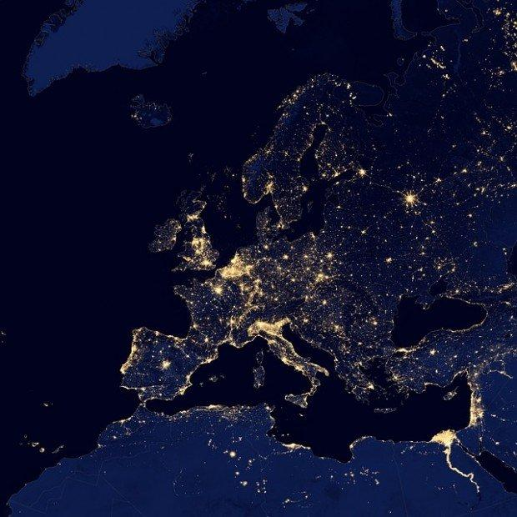
Ursula Von der Leyen:
…Quando penso al futuro e alla trasformazione che ci vedrà impegnati tutti insieme, nella mia mente risuona una frase del grande Václav Havel, uno degli eroi del 1989, che ha detto:
«Impegnati per qualcosa perché è la cosa giusta, non solo perché è realizzabile».
Sabbatini Silvia
Federica Ciciliani

